Slide 1
信息安全综合实践第4次汇报
许岽 李懿飞 王晨旭 彭致远 郭洵睿 王硕 李朝恒

Slide 2
近期工作
云服务渗透与防御方向
已全部完成正在撰写报告
云安全工具开发方向
进行了一些准确率方面的改进
新加了获取系统/部分应用配置的扫描检测
已完工

Slide 3
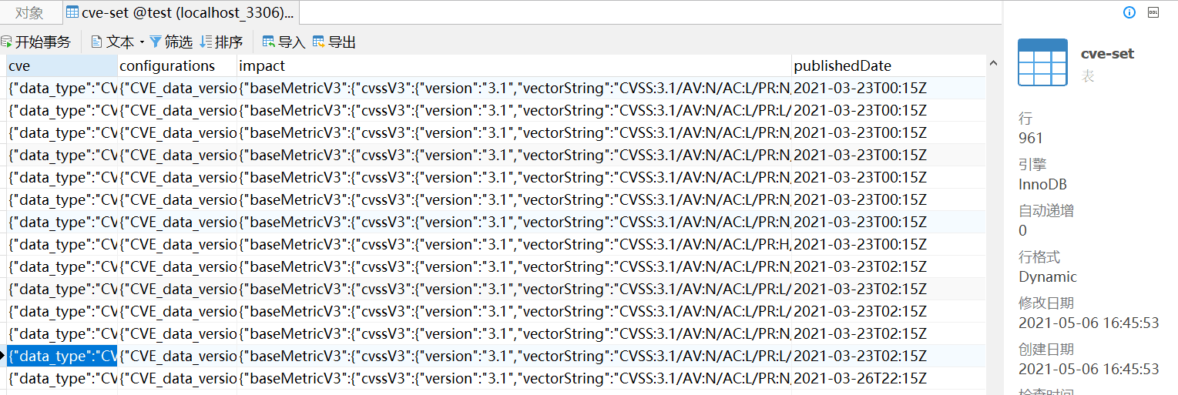
工具的改进
1、关于提高准确率
搭建本地数据库进行多次匹配
现有CVE Search匹配方式简单，输入简单，误报率、可利用率很低
输入单个应用的信息→匹配到某个CVE→查看该CVE内的其他要求→反过来匹配系统/应用信息列表

Slide 4
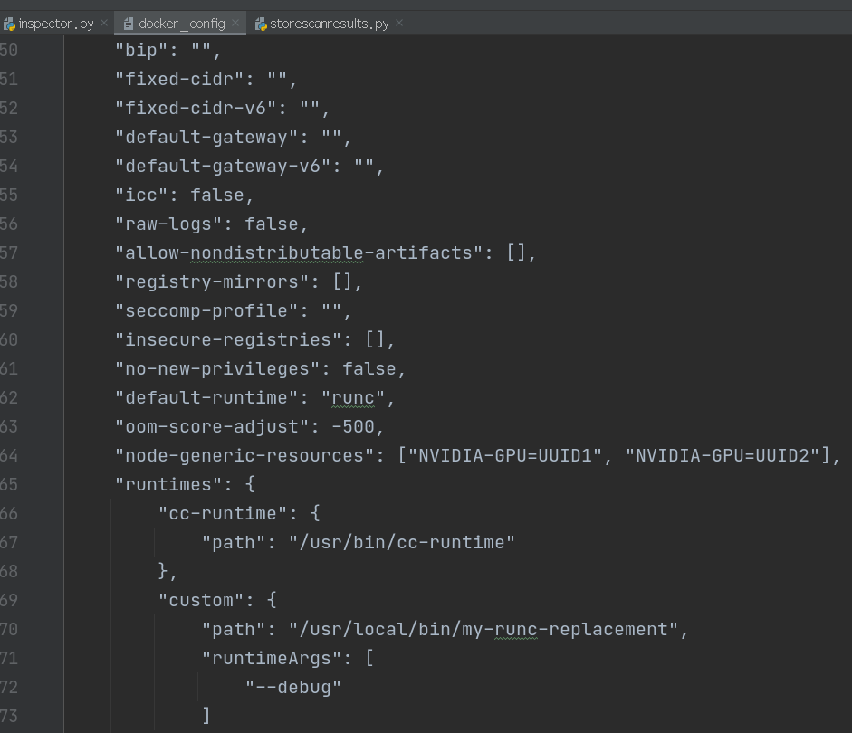
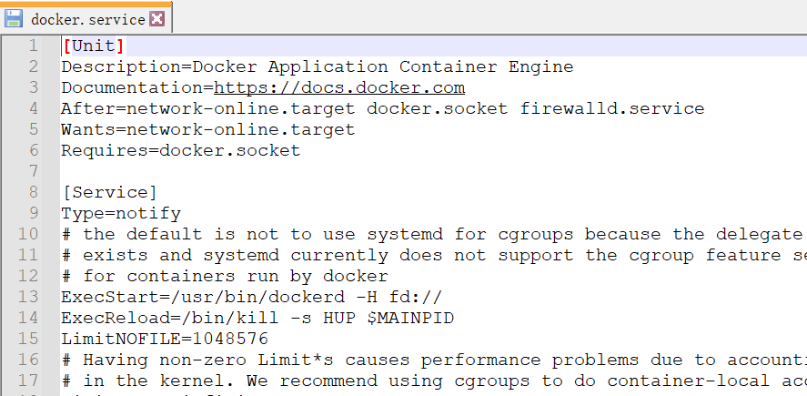
工具的改进
2、关于系统/应用配置信息
主要关注了docker的配置
官方应用的配置文件都存放在特定位置，例如docker存放在：/usr/lib/systemd/system/docker.service
运行态时直接使用 man dockerd即可查看
镜像文件内提取docker配置文件
先提取目录文件docker.service→解析成文本→再生成右图
的json格式

Slide 5
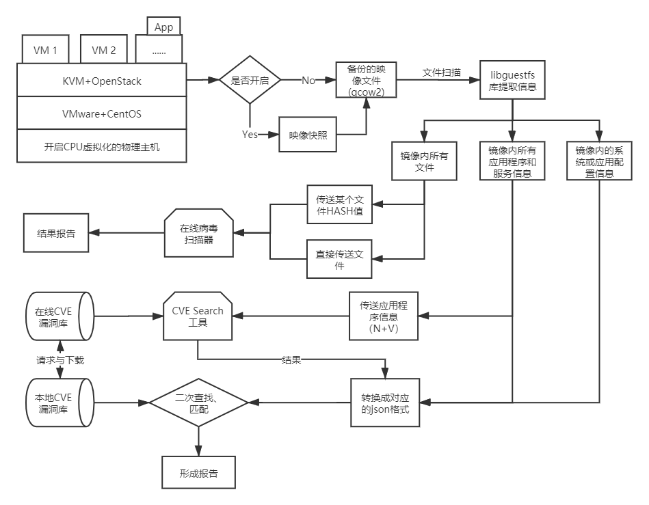
KVM虚拟机镜像安全扫描工具
系统流程图如右所示
文件系统
文件的列举和查看
病毒文件扫描
在线CVE Search
本地CVE匹配优化
二次匹配（准确度）
配置信息的初步检索

